Slide 1
Wanneer is een getal priem?

Slide 2
Inhoud
Definitie
Methodes
  Naieve methodes
  Probabilistische tests
  Deterministische methodes
Besluit

Slide 3
Definitie priemgetal
Een priemgetal is een natuurlijk getal groter dan 1 dat slechts deelbaar is door 1 en door zichzelf.

Slide 4
Methodes
3 soorten
  Naieve methodes
  Probabilistische methodes
  Deterministische methodes

Slide 5
Naieve methodes
Principe: kleinere getallen aflopen opzoek naar een deler
Eenvoudig (+)
100% zekerheid correcte oplossing (+)
Veel werk (-)

Slide 6
Naive methodes
N | M met 2<M<N-1
  Alle getallen aflopen
  Zeer veel werk
  Nodig?
N | M met 2<M<sqrt(N)
  Verbetering : getallen aflopen, stoppen bij wortel
  Immers als deler > wortel => quotiënt < wortel
  Quotiënt ook een deler => reeds gepasseerd.

Slide 7
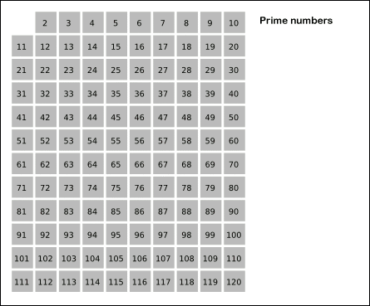
Naive methodes
N | M met 2<M<sqrt(N)
M ook priem
  Sneller
  Alle kleinere priemgetallen
  moeten gekend zijn
Zeef van Eratosthenes
  Alles aflopen
  'Priemveelvouden' schrappen

Slide 8
  Probabilistische tests
“Waarschijnlijk” priem
Samengesteld getal
  Positief geheel getal deelbaar door minstens 2 priemgetallen
  Bv 15 = 3 x 5
Snel (+)
Foute oplossing mogelijk (-)

Slide 9
Structuur Probabilistisch testen
Aantal waarden a
Voor elke waarde/getuige een gelijkheid testen
Gelijkheid afhankelijk van algoritme
Gelijkheid klopt niet => getal is zeker niet priem
Herhalen -> zekerheid verbetere
-> gelijkheid klopt niet

Slide 10
Probabilistische test
Priemtest van Fermat (vb RSA encryptie)
Miller-Rabin

Slide 11
Priemtest van Fermat
Gebaseerd op de kleine stelling van fermat.
Reeks getallen a, deze zijn de 'getuigen'
Kleine stelling van fermat: als een getal priem is dan geldt:
a^p ≡ a (mod p) <=> a^(p-1) ≡ 1 (mod p)
Als priem dan geldt vgl, niet omgekeerd

Slide 12
Aantonen stelling van Fermat
Getal a => positief, niet deelbaar door p
Beschouw de reeks : a,2a,3a,...,(p-1)a
Rest na gehele deling = permutatie van 1,2,3,..,(p-1)
Dit kan aangetoond worden met het dilemma van Euclides
Hierdoor geldt :
a*2a*3a*...(p-1)a ≡ 1*2*3*...(p-1) (mod p)

Slide 13
Aantonen stelling van Fermat
Uitwerken geeft:
  a*2a*3a*...(p-1)a ≡ 1*2*3*...(p-1) (mod p)
  a^(p-1) * (p-1)! ≡ (p-1)! (mod p)
(p-1)! Wegdelen, dit mag want:
    ux≡uy (mod p) <=> u(x-y) ≡0 (mod p)
    p | u(x-y) => p | (x-y) (altijd)
    OF p | u => na deling : u ≡ 0 (mod p)
Zo krijgen we a^(p-1) ≡ 1 (mod p)

Slide 14
Voorbeeld bewijs
vb a=3, p=7
eerste reeks veelvouden:
  3,6,9,12,15,18
rest na deling door 7
  3,6,2,5,1,4
Dat is dus een permutatie van
  1,2,3,4,5,6

Slide 15
Voorbeeld bewijs
Als we deze getallen vermenigvuldigen krijgen we:
  3*6*9*12*15*18 ≡ 3*6*2*5*1*4 ≡ 1*2*3*4*5*6 (mod 7)
Vereenvoudigen geeft
  3^6 * (1*2*3*4*5*6) ≡ (1*2*3*4*5*6) (mod 7)
  3^6 ≡ 1 (mod 7)

Slide 16
Voorbeeld stelling
Is p = 221 priem?
Stel a = 38 (gekozen)
Test gelijkheid
  a^(p-1) ≡1 (mod p) => 38^220 ≡1 (mod 221)
  Priem ?
2e test a=26
  26^220 ≡169 !≡ 1 (mod 221)
  P is niet priem! => 13*17 = 221

Slide 17
Deterministische methodes
Trager dan probabilistisch (-)
Zeker van oplossing (+)

Slide 18
Priemtest van fermat
Is gebaseerd op de kleine stelling van fermat (fermat's little theorem)
Kleine stelling van fermat => als een getal priem is dan geldt X

Slide 19
Deterministische methodes
Miller-test
  Riemann-hypothese (onbewezen)
AKS test
  Origineel
  Verbeteringen

Slide 20
Besluit
Niet zo eenvoudig
Afweging eenvoud, tijd en juistheid oplossing

